Slide 1
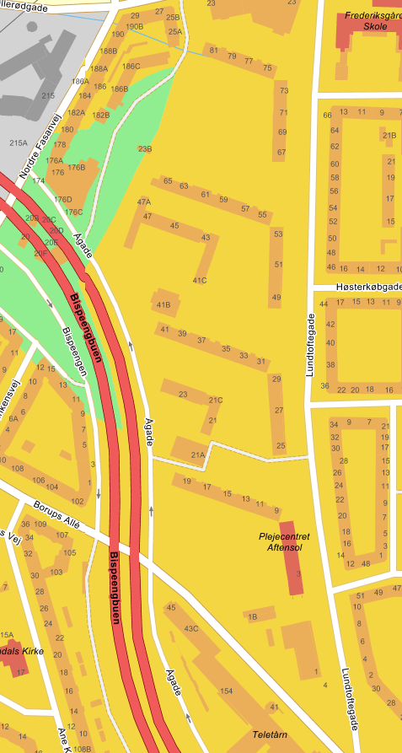
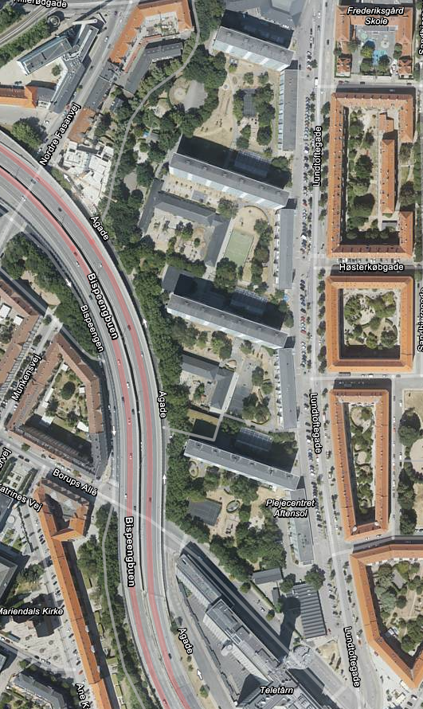
KORT:
Skabelon A
Eksemplet her er fra Lundtoftegade, hvor AKB, København har en større boligafdeling.
Skærmbillederne er hentet fra www.map.krak.dk
På det ene kort er der zoomet så meget ind at man kan se husnumrene. På det andet fremgår bygningerne, fordi luftfoto er slået til. På begge kort fremgår vejnavne, så det er muligt at orientere sig på gåturen.
Hvis jeres afdeling/boligområde fylder mere end skærmen, så overvej at dele kortet op I to eller flere, så I kan få husnumre og vejnavne med.
Hvis jeres afdeling består af én eller få bygninger, så se om I kan få fat på en plantegning over stueetagen.

